Slide 1
Introducción a la programación

Slide 2
FOR para recorrer cadenas

Slide 3


For con cadenas
Otra forma de hacer recorridos con el ciclo for, es por medio de cadenas de caracteres.
Recordemos que una cadena de caracteres, representa una sucesión de caracteres (letras, números, símbolos), que conforman la cadena. Se utiliza con las comillas.
“ ” ‘ ’

Slide 4
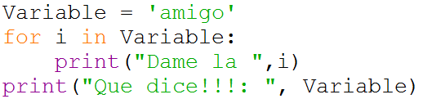
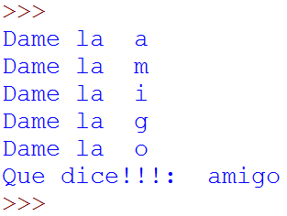
Ejemplos con for
EJEMPLO 6 cadenas

Slide 5
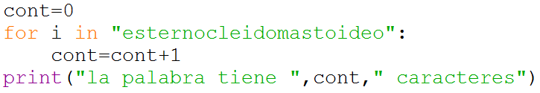

Ejemplos con for
EJEMPLO 7 cadenas
Sitios con ejemplos de las instrucciones que
Se pueden usar con cadenas
http://luauf.com/2008/08/24/strings-functions-en-python/
http://pyspanishdoc.sourceforge.net/lib/string-methods.html

Slide 6
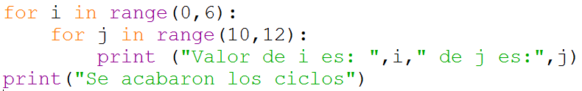
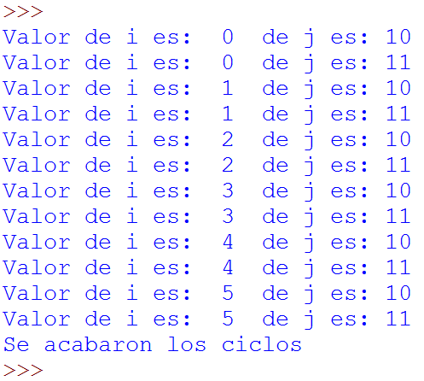
Ejemplos con for
EJEMPLO 8: ciclos anidados

Slide 7
Ejercicios usando FOR Parte 2
Cree una cadena de caracteres con la frase: “Colombia es un país hermoso con una amplia variedad de sitios turísticos. No te quedes sin conocerlos”.
Cree un programa usando el ciclo for, de manera que diga en pantalla la posición en la que se encuentra la primera vez que aparece la letra “h” y que a la vez muestre en pantalla, cuántas veces se repite la letra “m”

